Slide 1

Creating your survey has never been so Simpoll

Slide 2
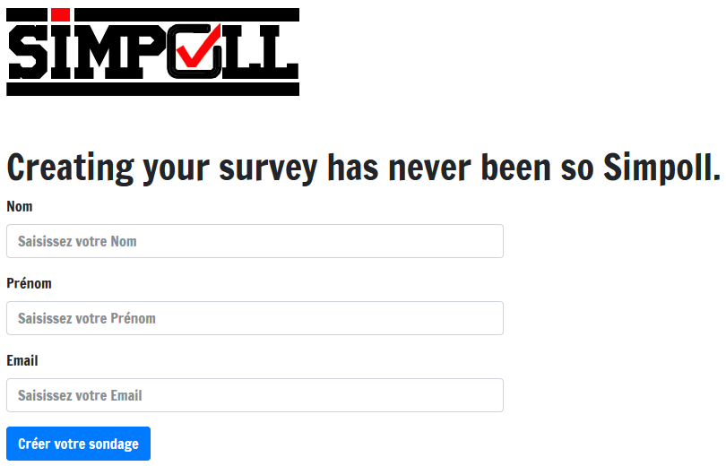
Démonstration de l’application Simpoll
Site de création de sondage en ligne
Damien Meistertzheim
Amine Zeghad

Slide 3
Plan de démonstration
Technologie employées
Fonctionnalités de l’application
Démonstration de l’application
Cas particulier
Conclusion
Création d’un sondage
Vote
Résultat
Désactivation d’un sondage

Slide 4
Technologie employées
Back-End
Front-End
Versionning
Framework ASP.NET MVC 5
C#
SQL Server Express
HTML 5
CSS 3
Bootstrap
Javascript
Git

Slide 5
Fonctionnalités de l’application
Création d’un utilisateur
Création d’un sondage (choix unique ou multiple)
Nombre de choix de réponses entre 2 et 15
Envoie d’un email contenant les 3 liens
Page de vote
Visualisation des résultats du sondage
Désactivation du sondage

Slide 6
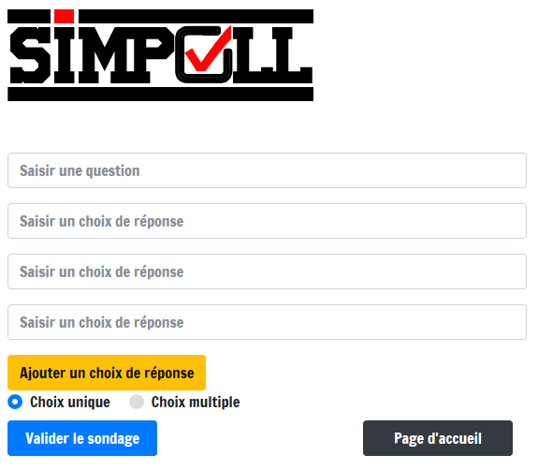
Démonstration de l’application

Slide 7
Conclusion
Amélioration de l’application

